Slide 1
Les Semaines de l’Influence
Sphère d’influence
Parole Donnée N°230
Inspiration et influence
Parole Donnée N° 227
Partage et influence
Parole Donnée N° 228
La personne influente
Parole Donnée N° 229
Mercredi 25 novembre
Mercredi 4 novembre
Mercredi 11 novembre
Mercredi 18 novembre

Slide 2
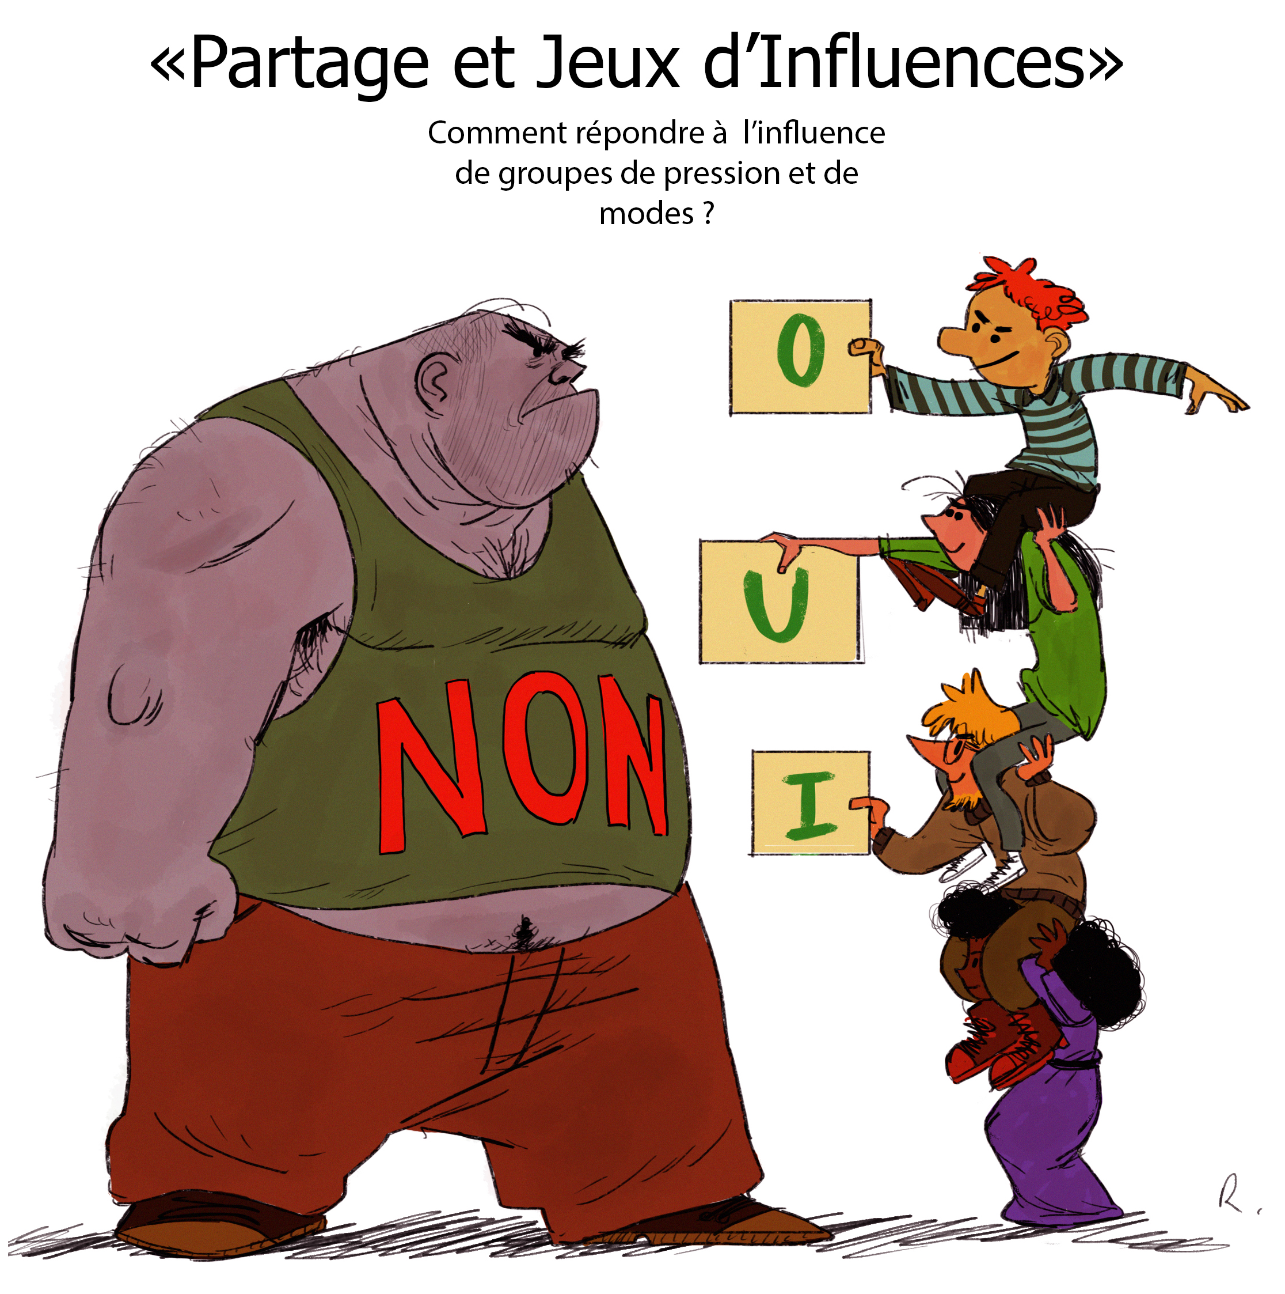
Une société de partage peut favoriser l’intelligence collective et les émotions communes. Les espaces de ce type se multiplient, mais nous restons aussi les cibles de lobbies et de modes. Il faut être vigilant, éviter de s’isoler dans la neutralité. Pour répondre à l’emprise des influences, des minorités créatrices responsables doivent se fédérer autour de principes et de valeurs, et montrer un exemple contagieux.
Parole Donnée N°228

Slide 3
Etymologie et définition
in (dedans), fluo (s’écouler),
« sorte d'écoulement, de flux censé provenir des astres et agir sur les hommes et les choses »
Action (plutôt lente et continue) d'un agent physique (sur quelque chose), suscitant des modifications d'ordre matériel.
Action exercée à distance par un astre (influence de la lune sur les marées).
Électrisation/s'électriser au voisinage d'un conducteur électrisé
Force hypothétique émanée des astres, qui agirait sur le caractère, le destin de tel individu.
Puissance indéterminée exerçant une action mystérieuse sur les êtres et les choses.
Action (généralement graduelle et imperceptible) qui s'exerce sur les dispositions psychiques, sur la volonté de telle personne.

Slide 4
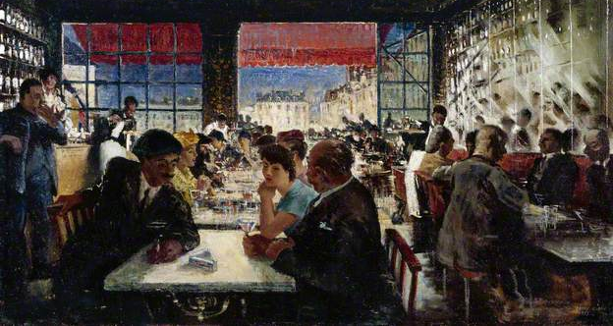
Première partie
Discussion par tables

Slide 5
Celles/ceux qui m’ont le plus influencé (e)
Table 1
Parmi les personnes de votre âge, vous évoquerez des personnes qui, à différents moments de votre vie, ont eu une influence positive sur vous. Il peut s’agir d’une influence spirituelle, morale, intellectuelle, esthétique.
Comment cette influence s’est-elle exercée ? Quels bons changements a-t-elle provoqués ?

Slide 6
Asae : Un jour, ma sœur aînée m’a invitée pour faire des achats, et m’a demandé conseil au sujet un cadeau à faire pour une amie. J’ai suggéré une écharpe, et ma sœur m’a offert cette écharpe. J’étais très émue. C’était naturel de sa part. J’essaie de faire de même. Ce geste de ma sœur a eu une très grande influence sur moi, à un moment crucial de ma vie.
Alexandre : je pourrais pour ma part vous parler de mon frère cadet. On s’entend très bien, et nous nous influençons mutuellement, sur le plan des idées et des projets. J’ai aussi été influencé a contrario par une personne qui me cherchait querelle et j’ai d’abord cherché à me défendre. Puis, je me suis ravisé. Tous les moyens ne sont pas bons. J’ai plutôt cherché à redoubler de gentillesse. Cette personne hostile a fait ressortir quelque chose de bon en moi. Il y a une forme d’influence non voulue et un peu atypique, mais je garde un vif souvenir de cet incident.
Table 1

Slide 7
Diffuseur de bonne influence
Table 2
Vous rapporterez votre expérience dans un milieu où il n’y avait pas une très bonne ambiance. Comment avez-vous fait, seul ou avec d’autres, pour amener un meilleur état d’esprit, de nouvelles façons de voir et peu à peu rendre l’ambiance meilleure ?

Slide 8
Candice : j’essaie de pratiquer l’art de la reformulation entre ma mère et ma jeune sœur qui fait sa crise d’adolescence. Quand toutes les deux s’y mettent, il y a une mauvaise ambiance. Et moi, je sers d’adoucisseur entre deux tigres. Je prends de grandes précautions pour expliquer à ma sœur ce que notre maman a voulu dire. Ensuite, j’essaie de « traduire » les propos de ma sœur dans un langage audible par ma mère.
Franz-Pol : J’étais dans un groupe de type religieux, et une personne négative avait tendance à mettre une mauvaise ambiance. Pour contrer cette influence, je cherchais à entraîner tout le groupe dans une autre activité, très différente. On faisait autre chose et la personne découvrait alors que ses « piques » étaient un peu vaines.
Franck : j’étais dans un milieu associatif, où les étudiants veulent tous imposer leurs idées. Tout le monde criait plus fort que les autres. J’ai ouvert la séance et précisé qu’il fallait se parler d’une autre façon. J’ai donné des règles assez simples de respect et de bonne conduite. À ma grande surprise, cela a fonctionné.
Table 2

Slide 9
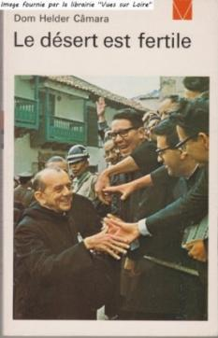
Le rôle des minorités créatives en France
Table 3
Le rôle des minorités créatives pour susciter une révolution collective. Quelles minorités créatives peuvent entraîner la France d’ici 2020 ?
Arnold Toynbee forgea le concept de minorités créatives. Les civilisations se développent par la réponse d’individus créatifs à des défis.
La civilisation avance en répondant aux difficultés par des solutions créatives qui sont plus intérieures et spirituelles qu’extérieures et matérielles.
La société se désagrège quand les individus créatifs n’arrivent plus à diriger en exerçant leur puissance créatrice ; du coup, la majorité cesse de jouer le jeu, et la société commence à se désagréger.
Dom Helder Camara dans son livre « le désert est fertile », évoqua le rôle des minorités abrahamiques
« pour cuire un kilo de riz, il ne faut pas un kilo de sel ! »

Slide 10
La discussion s’est limitée au domaine économique
Table 3
Les nouvelles entreprises françaises elles sont très convoitées, notamment par les Chinois et les Américains, en raison de leur niveau de créativité élevé.
Il y a aussi des Français à la pointe d’exploits : navigateurs, grimpeurs.
En général, les grandes idées commencent avec une personne. C’est valable en religion et en science. Cela vaut d’ailleurs aussi du côté du mal. En France, l’esprit inventif reste vivant.
Mixité sociale à l’école = peut être une grave erreur à partir d’un certain niveau. L’Education doit garder des pôles d’excellence.
Un pays pauvre n’est pas un pays où il y a beaucoup de pauvres, mais où il n’y a plus de riche. Rappelons aussi le théorème de Schmidt : « Les profits d’aujourd’hui sont les investissements de demain et les emplois d’après-demain. »*
* propos tenu par le chancelier ouest-allemand Helmut Schmidt le 3 novembre 1974

Slide 11
Deuxième Partie
Exposé de Laurent Ladouce, directeur de l’Espace Culture-et-Paix

Slide 12
Méthodologie
Pourquoi y a-t-il des influences ?
Pour quoi veut-on agir sur l’être humain ? Pour qu’il devienne quoi ?
Quels sont les types d’influence ?
Qui ? (personne influençable, personne influente), Parole donnée N° 229
Comment agit l’influence ? (mécanismes) Parole Donnée N° 228
Où y a-t-il de l’influence ? (sphère d’influence), Parole Donnée N° 230
Quand est-on influençable ? Quand devient-on influent ?

Slide 13
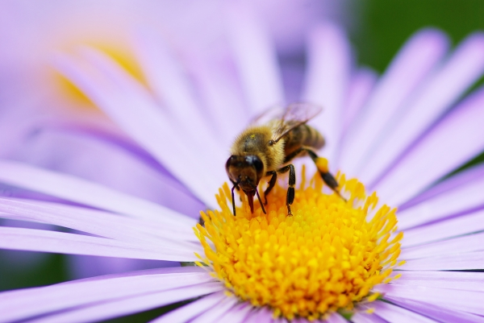
L’interaction, un principe universel
Corps individuel de vérité
Tout être existe en soi et pour soi, a son existence propre et son identité (dictée par le code génétique dans le cas des êtres vivants)
existe comme partie d’un tout, en interaction avec d’autres êtres. Agit sur eux, subit leur action
Corps en relation

Slide 14
Les liaisons morales et sociales
Une force désigne, en mathématique, l'interaction entre deux objets ou système.
Objet
Sujet
Les Principes de l’Unification appellent action de donner-et-prendre la force d’attraction réciproque entre tous les êtres. Le partenaire sujet agit sur le partenaire objet, lequel réagit
Les actions de donner-et-prendre entre des personnes mobilisent l’action de sujets libres et responsables, souvent motivées par leurs désirs.

Slide 15
Influence sociale : faire penser, faire aimer, faire faire
Il y a influence sociale quand les émotions, opinions, ou conduites de quelqu’un sont affectées par les autres. Cette influence sociale revêt diverses formes : conformité, socialisation, pression de groupe, obéissance, persuasion, etc. En 1958, le psychologue Herbert Kelman identifia trois grands types d’influence sociale.
Conformité et acquiscement (compliance) = accord extérieur (du comportement) avec les autres, mais en gardant son opinion dissidente et (son attitude) en privé.
Intériorisation : accepter une croyance ou un comportement et y acquiescer tant publiquement qu’à titre personnel.
Identification : on s’identifie à une personne aimée et respectée, souvent une célébrité.

Slide 16
Pourquoi se laisse-t-on influencer ?
Morton Deutsch and Harold Gerard ont décrit deux besoins psychologiques qui nous amènent à nous conformer aux attentes des autres = notre besoin d’être dans le vrai (influence sociale informationnelle),et notre besoin d’être aimé (influence sociale normative).
influence informationnelle = accepter l’information obtenue de quelqu’un d’autre comme preuve de la réalité ». En effet, l’individu, soucieux de fournir une réponse correcte, cherche à rassembler les informations pertinentes qui lui permettront de résoudre la tâche à laquelle il est confronté ; pour y parvenir, l'individu se base notamment sur l'avis d'autrui.
D'autre part, influence normative, définie comme « l’influence de se conformer aux attentes positives de quelqu’un d’autre (individu ou groupe) ». En effet, l'individu qui souhaite rester membre d'un groupe doit adhérer aux normes de celui-ci, la majorité étant plus favorable à un comportement de conformité qu’à un comportement de déviance. De plus, le groupe peut décider de punir un membre qui n’adhère pas aux normes. Celui-ci ressentirait alors la pression à se plier à ces normes en vue d’éviter la punition. Plusieurs études ont en effet mis en avant que ceux qui s’écartaient des normes se voyaient rejetés du groupe. Ceci reflète l’importance qu’accorde l’individu à son image sociale

Slide 17
Trois grands domaines d’influence sociale
Influence intellectuelle : faire penser et croire les gens d’une certaine façon, inculquer une idéologie collective. Cela peut amener aussi une identification existentielle => faire être. Vouloir faire de bons français, de bons japonais, de bons allemands, qui pensent français etc … et qui vivent à la française
Influence émotionnelle : faire aimer ou détester certaines choses ou personnes. Influencer les goûts, la culture, les sentiments
Influence morale, comportementale : faire faire certaines choses, induire certaines attitudes (exemple : American Way of Life)

Slide 18
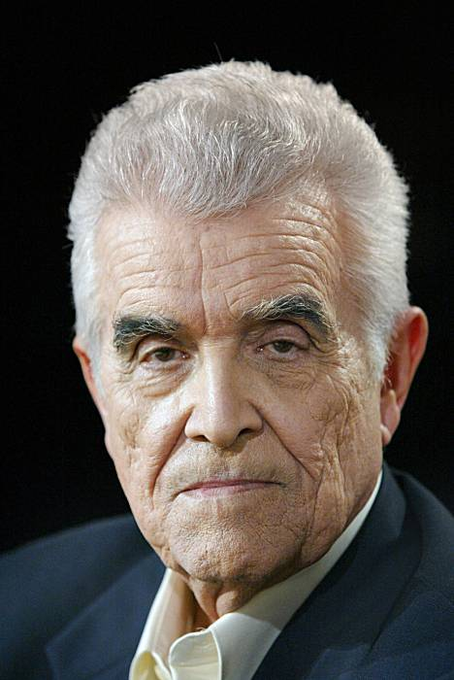
Autre éclairage sur l’influence sociale René Girard et le désir mimétique
Je désire non pas tant un objet qu’avoir ce que l’autre a => désir mimétique, rivalité mimétique qui peut être violente, avec suppression éventuelle de l’autre ou de l’objet qu’il désire.
L'exemple, donné par René Girard, d'enfants qui se disputent des jouets semblables en quantité suffisante, conduit à reconnaître que le désir mimétique est sans sujet et sans objet, puisqu'il est toujours imitation d'un autre désir et que c'est la convergence des désirs qui définit l'objet du désir et qui déclenche des rivalités où les modèles se transforment en obstacles et les obstacles en modèles.
René Girard
1923-2015

Slide 19
Mimesis « action de reproduire ou de figurer ». est déjà mentionnée par Aristote : « L'homme diffère des autres animaux en ce qu'il est le plus apte à l'imitation. » René Girard a réuni l’idée du désir et l’idée de l’imitation. Il a développé le concept de désir mimétique qui est l'interférence immédiate du désir imitateur et du désir imité. En d’autres termes, ce que le désir imite est le désir de l’autre, le désir lui-même.
« L'homme désire toujours selon le désir de l'Autre » est le postulat du désir mimétique, dans un conflit tragi-comique dont les protagonistes deviennent interchangeables et transformés en « doubles » symétriques, « en miroir » dans une relation duale de la rivalité mimétique qui conduit à la violence mimétique.
Le désir mimétique explique en effet bon nombre d’influences sociales : les modes, les attitudes grégaires, les snobismes, un certain nombre de rivalités pour se mesurer aux autres.

Slide 20
Qui se ressemble s’assemble
division
Origine
(idéal)
Objet
Alter Ego
Union
communion
Ego
sujet
Les théories sur l’influence sociale prennent pour acquis qu’il y a une interaction entre partenaires sujets et partenaires objets. D’où vient-elle ?
Selon le Principe, il y a une action d’origine-division-union. Chacun veut voir en l’autre un échantillon de l’idéal commun. Par exemple, les Français voudraient que tous soient de bons français, rassemblés.
Il y a moins désir mimétique d’avoir la même chose qu’aspiration à voir dans la collectivité le reflet visible de l’idéal auquel on croit. C’est la double communion : verticale et horizontale, établie à travers l’action d’origine-division-union et le fondement de 4 positions.
Famille idéale
Société idéale
Nation idéale

Slide 21
Appartenance et rattachement
Chaque personne veut se relier à un idéal ou principe supérieur dont il entend trouver l’écho dans la collectivité où il vit.
Être juif, par exemple, c’est communier avec le cœur et l’esprit de Dieu manifesté depuis Abraham, Isaac et Jacob en vivant la loi céleste des origines dans une communauté actuelle qui annonce et préfigure le monde idéal. On se réclame aujourd’hui d’une tradition antique que l’on veut reproduire pour le futur. (voir Renan et l’hymne abrégé de toute patrie, diapo 25)
Le lien horizontal doit traduire et exprimer en pratique l’adhésion verticale à un idéal. Devenir le bon juif, le bon japonais, le bon français. Le lien n’est pas seulement social et politique, mais comporte des aspect de la culture et du lignage.

Slide 22
Désir, image, identification, joie
Selon le Principe de l’unification, l’être humain est effectivement un être de désir et plus profondément un être de cœur. Le cœur est l’élan irrépressible de ressentir de la joie en aimant un objet et cet objet, pour attirer notre désir, doit nous refléter. Tel est le lien entre désir et ressemblance.
Le principal ressort de l’influence sociale est le désir de chaque personne de voir un reflet de soi dans le corps social et inversement le désir de l’ensemble de se voir reflété et représenté dans l’individu.
Nous voulons être reconnus des autres en répondant à leurs attentes, en cultivant en nous une certaine image, un certain « type » valorisé par les parents, les professeurs, les figures d’autorité, mais surtout notre cœur et notre conscience et les personnes qui comptent pour nous.

Slide 23
Une famille, ou une communauté, qui a réalisé un fondement de quatre positions en accord avec l’idéal de Dieu est modelée à l’image d’un individu parfait. Elle devient donc un partenaire objet substantiel de celui qui vit en union avec Dieu et elle devient par conséquent aussi un partenaire objet substantiel de Dieu. L’individu éprouve de la joie, et de même, Dieu éprouve de la joie quand chacun perçoit dans sa famille, ou sa communauté, la manifestation de sa nature intérieure et de sa forme extérieure.
Extrait des Principes de l’Unification
division
origine
objet
union
sujet
division
Origine
Corps social
(Alter Ego)
Communion
Ego
Le « je suis », veut se reconnaître
dans un « nous sommes »
Les diapositives suivantes illustrent un extrait de Qu’est-ce qu’une nation ? de Ernest Renan

Slide 24
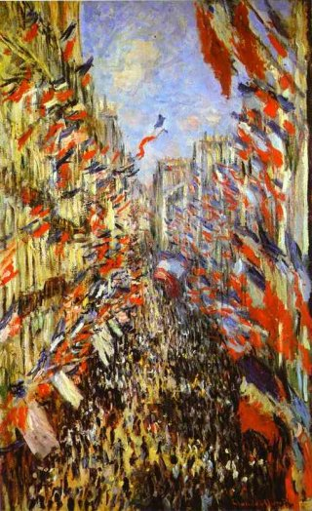
Vivre ensemble
Âme, Principe Spirituel
Héritage indivis
peuple
Communauté imaginée
autorités
Une nation est une âme, un principe spirituel. Deux choses constituent cette âme, ce principe spirituel. L'une est dans le passé, l'autre dans le présent.
Action de donner
et recevoir
L'une est la possession en commun d'un riche legs de souvenirs ; l'autre est le consentement actuel, le désir de vivre ensemble, la volonté de continuer à faire valoir l'héritage qu'on a reçu indivis.

Slide 25
Vous êtes
Vous fûtes
Peuple
Nous serons
Autorités
On aime en proportion des sacrifices qu'on a consentis, des maux qu'on a soufferts. On aime la maison qu'on a bâtie et qu'on transmet. Le chant spartiate : «Nous sommes ce que vous fûtes ; nous serons ce que vous êtes» est dans sa simplicité l'hymne abrégé de toute patrie.
Une nation est donc une grande solidarité, constituée par le sentiment des sacrifices qu'on a faits et de ceux qu'on est disposé à faire encore …
l'hymne abrégé de toute patrie.

Slide 26
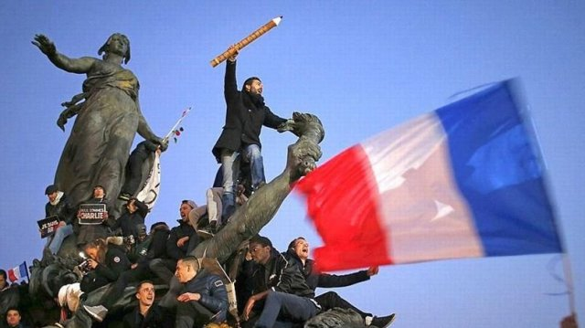
Le Plébiscite de tous les jours
Plébiscite de tous les jours
Passé
Peuple
Programme à réaliser
Autorités
Invention
de Tradition
Eric Hobsbawm
… Elle suppose un passé ; elle se résume pourtant dans le présent par un fait tangible : le consentement, le désir clairement exprimé de continuer la vie commune. L'existence d'une nation est un plébiscite de tous les jours, comme l'existence de l'individu est une affirmation perpétuelle de vie.
Communauté imaginée
Benedict Anderson

Slide 27
Cœur
intellect
volonté
émotion
Exercer une influence sur les idées, les débats, le raisonnement
Exercer une influence sur les goûts, la culture, l’esthétique
Exercer une influence sur les mœurs, le droit, la politique, les choix de société

Slide 28
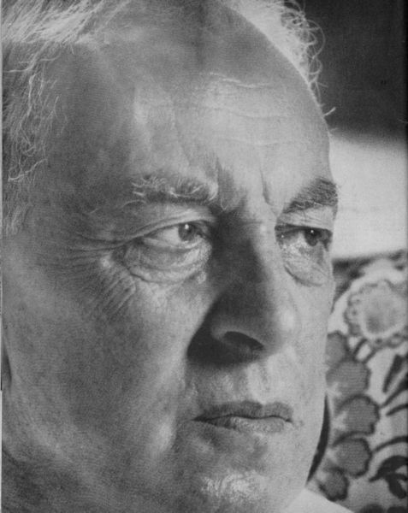
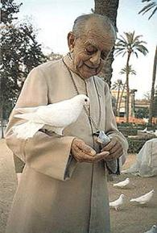
Minorités créatives chez Toynbee et Dom Helder Camara
La société se désagrège quand les individus créatifs n’arrivent plus à diriger en exerçant leur puissance créatrice ; la majorité cesse de jouer le jeu, la société entame sa désagrégation
Les civilisations se développent par la réponse d’individus créatifs à des défis.
La civilisation avance en répondant aux difficultés par des solutions créatives qui sont plus intérieures et spirituelles qu’extérieures et matérielles.
Arnold Toynbee
(1889-1975)
Minorités créatrices
Dom Helder, (1909 - 1999)
Archevêque d'Olinda et Recife. « les minorités abrahamiques »

Slide 29
Exortation de Jérémie aux juifs en exil
Ainsi parle Yahvé, le Dieu d'Israël, à tous les exilés, déportés de Jérusalem à Babylone. Bâtissez des maisons et installez-vous; plantez des jardins et mangez leurs fruits ; prenez femme et engendrez des fils et des filles ; choisissez des femmes pour vos fils; donnez vos filles en mariage et qu'elles enfantent des fils et des filles; multipliez-vous là-bas, ne diminuez pas! Recherchez la paix pour la ville où je vous ai déportés; priez Yahvé en sa faveur, car de sa paix dépend la vôtre. Car ainsi parle Yahvé, le Dieu d'Israël : ne vous laissez pas égarer par les prophètes qui sont parmi vous, ni par vos devins, n'écoutez pas les songes que vous faites …
Jérémie voulait dire qu’il est possible de survivre en exil avec son identité intacte, un appétit de vivre non diminué, en contribuant à la société plus large et en priant Dieu. Jérémie introduisait dans l’histoire l’idée de minorité créative.

Slide 30
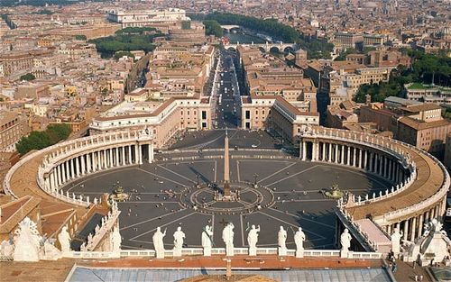
La minorité, laboratoire du monde à venir
Le Vatican s’est conçu comme un reflet du Ciel sur
Terre rassemblant l’élite des catholiques, le « saint des saints ». En parlant Urbi et Orbi, (à la ville et au monde) le Pape s’adresse aux catholiques du monde entier (le saint) et au-delà à toute l’humanité.
La Mecque joue un rôle semblable pour les Musulmans
Le seul moyen pour une minorité d’exercer cette influence est de se sacrifier (sanctifier) pour propager par l’exemple

Slide 31
La notion de "minorité créative" est une notion dont Joseph Ratzinger a reconnu la pertinence depuis l'année 1970. Dès son origine le christianisme est constitué en minorité, une minorité d'un type tout à fait unique. La force de son message lui impose de consentir à cette réalité, au point qu'il perd force et pertinence transformatrice lorsqu'il s'installe dans une attitude de "parti majoritaire". Prendre à nouveau conscience de ce fait caractéristique de son identité est pour l'Eglise catholique une exigence et une opportunité, toutes deux porteuses d'avenir. Ce livre peut grandement aider à discerner les engagements à prendre, les occupations à abandonner, les initiatives à soutenir, pour que ces minorités que sont les communautés de disciples du Christ voient jaillir de leur vivre-ensemble la joie qui monte de l'élan missionnaire reçu comme un don, nouveau à chaque instant et fécond.
Les diapositives 32 – 34 rapportent les stratégies d’une minorité créatrice en France

Slide 32
Pistes pour devenir des minorités créatives dans notre société.
1/ Prendre l’avion de Benoit XVI. En 2009, se rendant en République tchèque, le Saint-Père répondait aux questions des journalistes dans l’avion. Ce jour-là, un confrère lui demande : « Pourquoi allez-vous en République tchèque, le pays européen où la pratique religieuse est la plus faible !? » Réponse en substance de Benoît XVI : « Vous avez raison. C’est l’endroit où le mouvement de sécularisation est le plus abouti. Mais du point de vue de la foi, on ne regarde pas que les chiffres ! Ceux qui font l’Histoire ce sont les minorités créatives ! »
2/Le principe de Toynbee
Arnold Toynbee, a médité. Comment naissent et meurent les grandes civilisations ? Toynbee a dégagé une loi : le moteur des civilisations, ce sont les minorités créatives. Par leur enthousiasme, leur génie créatif, elles vont être capables de convaincre la majorité de les suivre. Comment ? En leur présentant un défi à relever. Or le moteur de l’Occident, ce sont les minorités actives catholiques. Le problème aujourd’hui, c’est que la minorité catholique joue de moins en moins son rôle de moteur en Europe ; elle menace la civilisation européenne de disparition !
3/ Les hommes font l’Histoire
ce sont des hommes qui font l’Histoire et pas des lois extérieures. C’est une histoire de liberté et non de déterminisme. Nous croyons en l’histoire du salut. Cela signifie que l’Histoire a un sens, et qu’il y a un « plan » de Dieu. Un dessein comme dit la Bible. Dieu choisit quelques hommes - les prophètes, les apôtres-, pour toucher ensuite la multitude. C’est le dessein de Dieu depuis la Genèse, depuis qu’il a choisi Abraham, père d’une multitude, ou Moïse, qui pourtant était bègue ! En tant que chrétiens nous devons être conscients que ce sont des hommes ou des femmes, parfois très faibles, qui font l’Histoire. C’est le plan de Dieu. C’est pourquoi nous avons une responsabilité, nous petit troupeau. Dieu nous demande d’être le sel de la terre.
4) Minorité rétrécissante (défensive) ou conquérante (offensive) ?
Puisque nous sommes une minorité (moins de 5% de pratiquants en France), devons-nous être chétifs ou combatifs ? Si l’on compare l’Asie et l’Europe : on voit en Chine et au Japon un catholicisme neuf. Là-bas, le mot catholicisme évoque la nouveauté et l’avenir, alors qu’en Occident, le christianisme est synonyme de vieillesse et d’usure. Et pourtant, dans chacun des cas, il y a une minorité. En Asie, c’est une minorité joyeuse et conquérante, en Europe une minorité sur la défensive. Il n’y a donc pas de déterminisme géographique, pas de malédiction sur l’Occident ! A nous de redevenir une minorité créative.

Slide 33
5/ La minorité des laïcs.
Au départ, la Manif pour tous, c’était une poignée de responsables associatifs et de personnalités diverses. Une demi-douzaine de personnes seulement, qui se sont dit qu’il fallait « faire quelque chose » pour que le débat existe. Au fur et à mesure, s’est forgé un bi moteur Frigide Barjot + Tugdual Derville. Ils sont arrivés à trouver une unité par-delà les particularismes des tribus gauloises associatives… qui n’avaient jamais travaillé ensemble. Tugdual Derville a avoué avoir fait « l’ablation de son nombril » dans cette aventure. Chaque mouvement s’est effacé pour travailler avec les autres, et chacun a porté une part de son génie. Qui croyait que cela fonctionnerait ? Là encore, une minorité créative a été capable de mobiliser.
8/ La minorité des parlementaires.
Au départ ils sont une poignée de parlementaires comme Philippe Gosselin Seul, il a vite compris qu’il ne tiendrait pas longtemps. Une nouvelle génération de parlementaires est montée en puissance, travaillant en réseau sur les projets de loi C’est ainsi que quelques députés sont devenus une minorité active, les têtes chercheuses. De même dans l’autre camp, seuls 15 à 20 parlementaires veulent vraiment ce projet de loi. Les autres suivent ! D’autres exemples montrent qu’un grain de sable peut avoir u gros impact sur la machine parlementaire. Ainsi le député martiniquais, Mr Nestor Azérot, de par son intervention spectaculaire à l’Assemblée, a incité les autres députés martiniquais à parler. Son courage a été contagieux. De même Jérôme Lambert, député socialiste de Charente, petit-neveu de François Mitterrand, a pris un gros risque en exprimant son opinion selon laquelle du point de vue de la filiation, ce projet de loi aura des conséquences désastreuses. Enfin Mme Sylviane Agacinski, épouse de Lionel Jospin, qui a osé s’exprimer contre ce projet de loi, en tant que féministe.
9/ Une révolution anthropologique
Les minorités actives comme LGBT ou Act Up sont très efficaces, mais elles utilisent la violence, l’intimidation. Ce sont des armes inappropriées. Nous devons apprendre la résistance spirituelle : tenir ferme tout en étant pacifiques. Si nos convictions baissent et notre colère monte, tout est perdu. Si nos convictions sont de plus en plus ancrées et que nous sommes profondément pacifiques, le gouvernement a du mouron à se faire.

Slide 34
8/ Les vertus St François de Sales
La rencontre annuelle des médias chrétiens à Annecy est l’occasion de retrouver les vertus de saint François de Sales, patron des journalistes et des publicistes. Quelles vertus ? Le travail et l’investigation (saint François de Sales lisait tous les ouvrages des « hérétiques » protestants), l’art de communiquer (saint François de sales distribuait des tracts sous les portes pour rendre de la doctrine catholique), enfin le débat public (respect de l’adversaire mais connaissance intime de ses arguments). L’enjeu pour les professionnels catholiques ? Affirmer leur différence, faire entendre une information alternative.
Conclusion : Les temps que nous vivons sont durs Mais ils ont un intérêt : le début de réveil de la société civile. Plus les temps sont durs, plus des choses nouvelles apparaissent dans le catholicisme en France.
Pour porter du fruit, deux conditions vitales : se regrouper, ne pas être seul, profiter d’une énergie collective, et se former. Travailler nos convictions. Les sondages aussi peuvent s’inverser.
http://diocese64.org/actualites/item/165-les-minorites-creatives-peuvent-elles-renverser-l-opinion?tmpl=component&print=1

Slide 35
Conclusion
La figure d’Abel symbolise la minorité créatrice.
La Bible montre l’œuvre de Dieu pour mettre à part des personnes justes, des figures de type Abel. Elles doivent présenter une offrande symbolique à Dieu, puis entraîner la masse, en position Caïn, par l’offrande substantielle (voir diapositive N° 37)

Slide 36
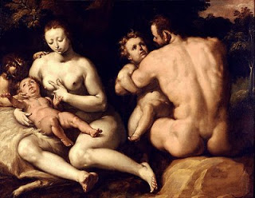
Mal
Caïn ne veut avoir ce qu’Abel possède. Il souffre de ne pas être ce qu’est Abel pour Dieu.
Juste
Caïn était du méchant et tua son frère. Et pour quelle raison le tua-t-il? Parce que ses œuvres étaient mauvaises et que celles de son frère étaient justes.
1 Jean 3.11-13
Adam
Par la foi, Abel offrit à Dieu un plus excellent sacrifice que Caïn, et par ce sacrifice il a reçu le témoignage d’être juste. (Heb 11.4)
Caïn
Abel

Slide 37
Bien
Fondement de foi
Offrande symbolique
Abel élève sa conscience et son cœur en menant une vie d’ascèse. Il cesse de diaboliser Caïn et veut le sauver
AV
Offrande
Corps
Abel
Esprit
S’infliger volontairement l’attrition, prendre responsabilité pour le péché de Caïn, faire preuve de contrition
Fondement de substance
Offrande substantielle
Abel, médiateur de Caïn pour revenir vers le bien
Caïn prend conscience de son « mal », renonce à tuer Abel et veut s’unir à lui
AF
Caïn
Corps
Mal
Esprit

